Slide 1
ОТЧЕТ
О работе Научного совета по теории
и процессам управления
при отделении энергетики, машиностроения, механики и процессов управления РАН
О.А. Степанов
член-корр. ОЭММПУ РАН, председатель Совета
Заседание бюро ОЭММПУ
13 апреля 2022
ГОСУДАРСТВЕННЫЙ НАУЧНЫЙ ЦЕНТР РОССИЙСКОЙ ФЕДЕРАЦИИ
АО «КОНЦЕРН «ЦНИИ «ЭЛЕКТРОПРИБОР»
Notes:
Дали на отчет 5 минут

Slide 2
Общая информация
Научный совет по теории и процесса управления был создан решением бюро ОЭММПУ РАН в декабре 2015 в результате объединения двух советов:
Научного совета по навигации и управлению движением (Председатель-академик Е.А.Федосов );
Научного совета по теории управляемых процессов и автоматизации академик С.Н.Васильев.
В предыдущем составе совет работал в период с 2015 по 2021г , под руководством академика Васильева С.Н.
В марте 02.03.21 решением бюро председателем Совета утвержден чл.-корр. РАН О.А. Степанов (постановление Президиума РАН, №81 от 18.05.2021).
Положение о Научном совете утверждено решением бюро ОЭММПУ 09.05.21.
Состав и структура Научного совета утверждены решением бюро ОЭММПУ от 08.06.21
(47 членов, включая 19 членов РАН, в том числе 7 академиков).
4/21

Slide 3
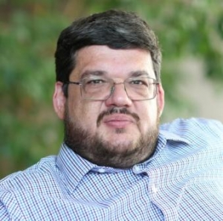
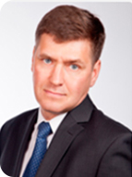
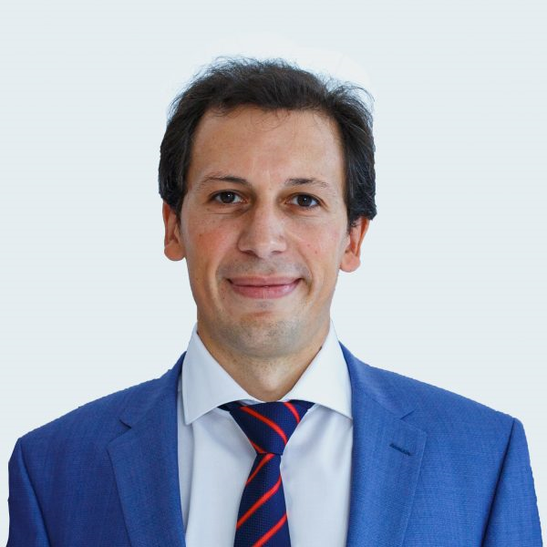
Заместители председателя Совета
Новиков Дмитрий Александрович
чл.-корр. РАН, директор ИПУ РАН
Никифоров Владимир Олегович
д.т.н., проф., проректор по научной работе Университета ИТМО
Ученый секретарь Совета
Кузнецов Николай Владимирович
д.ф.-м.н., проф, зав. кафедрой СПбГУ,
зав. лабораторией ИПМаш РАН
5/21

Slide 4
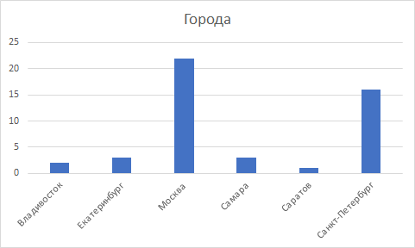
9/21

Slide 5
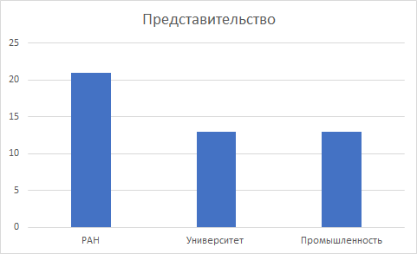
10/21

Slide 6
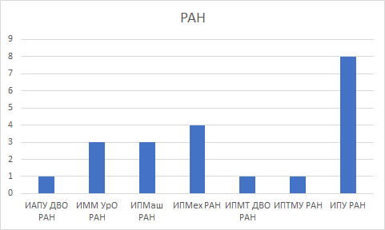
12/21

Slide 7
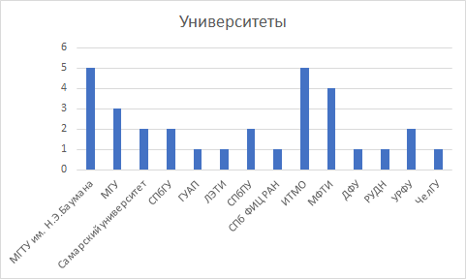
13/21

Slide 8
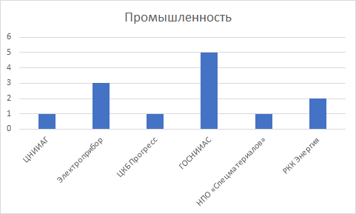
11/21

Slide 9
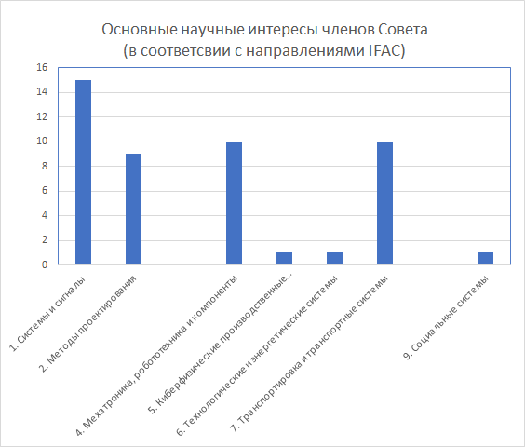
3. Компьютеры, познание и коммуникации
8. Био и экологические системы
14/21

Slide 10
ЗАСЕДАНИЯ НАУЧНОГО СОВЕТА ЗА ОТЧЕТНЫЙ ПЕРИОД
Дата: 16 июня 2021 года
Место: АО «Концерн «ЦНИИ «Электроприбор», Санкт-Петербург
Форма проведения: Смешанный формат с использованием платформы ZOOM. Присутствовало 29 членов совета из 47.
Повестка: О составе и структуре научного Совета и ближайших задачах.
Итоги: Представлена информация о структуре и составе совета и сформированы рабочие группы по конференциям, журналам, по взаимодействию с зарубежными русскоговорящими учеными и созданию сайта и сформулированы стоящие перед ними задачи.
21/21

Slide 11
ЗАСЕДАНИЯ НАУЧНОГО СОВЕТА ЗА ОТЧЕТНЫЙ ПЕРИОД
Дата: 30 сентября 2021 года
Место: п. Дивноморском, Геленджик, в рамках XIV Мультиконференции по проблемам управления (МКПУ2021),
Форма проведения: Смешанный формат с использованием ZOOM. Присутствовало 30 членов совета из 47.
Повестка:
Отчет рабочей группы по конференциям-Граничин О.Н.
Отчет группы по формированию перечня отечественных журналов по тематике Совета - Хлебников М.В.
Отчет рабочей группы по взаимодействию
с зарубежными русскоговорящими учеными - Фуртат И.Б.
Отчет рабочей группы по созданию сайта - Кузнецов Н.В.
21/21

Slide 12
Рабочая группа по конференциям
1. Принят и размещен на сайте перечень конференций.
2. Предложено организаторам конференций, указанных в перечне, по окончании конференций представлять в Совет информацию по установленной форме.
3. Предложено обсудить итоги проведения конференций 2021 г. с целью возможного уточнения представленного перечня.
Всего 12 конференций по тематике Совета (из них 4 молодежных)
21/21

Slide 13
Рабочая группа по журналам
Принят и размещен на сайте перечень журналов с указанием импакт-факторы журналов по состоянию на 2021 г.
Всего 27 журналов по тематике Совета
21/21

Slide 14
Рабочая группа по взаимодействию с зарубежными русскоговорящими учеными
Обсуждены возможные пути сотрудничества в информационных и обучающих сферах, включая вхождение в редакционные советы отечественных научных журналов, с русскоговорящими зарубежными учеными.
21/21

Slide 15
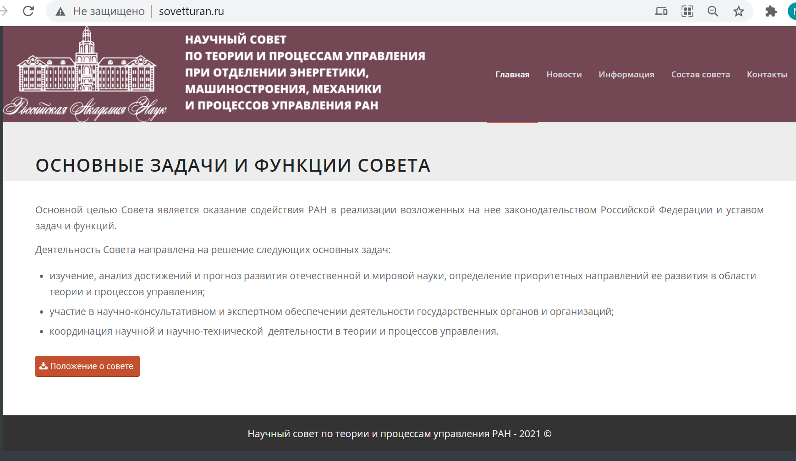
Рабочая группа по созданию сайта
https://sovetturan.ru/
Нет ссылки на сайт совета с сайта ОЭММПУ РАН (http://www.oem.ras.ru/deyatelnost/sovety-komissii-komitety.html)
21/21

Slide 16
Инициативная деятельность
Cекция “Математическая теория управления сетевыми и распределенными системами”
(Н.В. Кузнецов, А.Г. Кушнер, И.Б. Фуртат), МКПУ-2021
Круглый стол “Пути продвижения отечественных журналов в международных базах цитирования”
(Д.А. Новиков, О.А. Степанов), МКПУ-2021
Формирование предложений по экспертам ВАК (Экспертный совет по управлению, вычислительной технике и информатике; Экспертный совет по электронике, измерительной технике, радиотехнике и связи; Экспертный совет по математике и механике; Экспертный совет по машиностроению, металлургии и металловедению; Закрытый совет)
Участие в доработке новых паспортов научных специальностей
21/21

Slide 17
Спасибо за внимание

